Slide 1
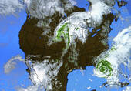
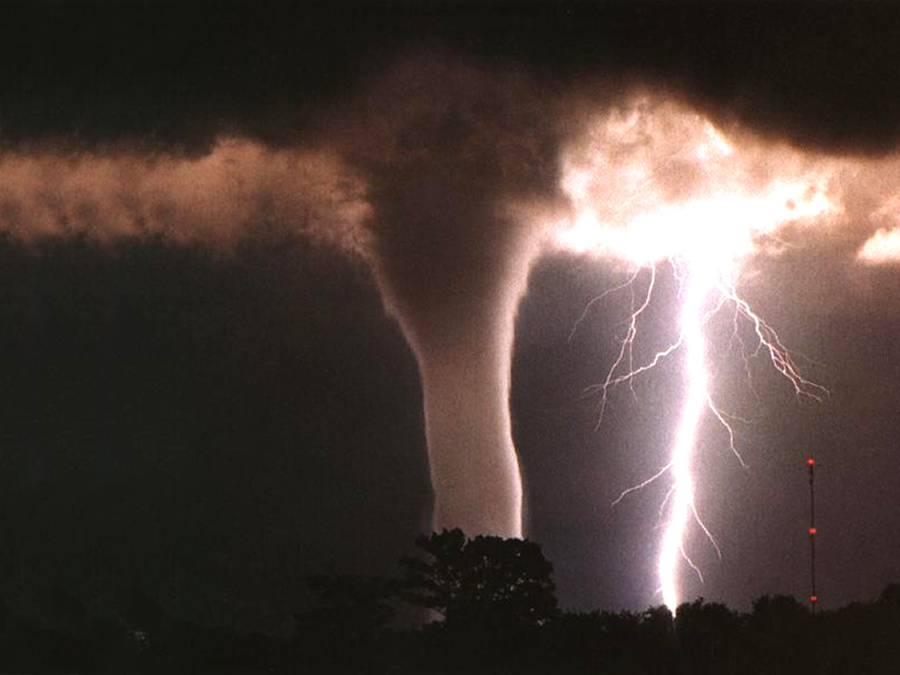
El tiempo y el calendario
Weather and The Calendar

Slide 2
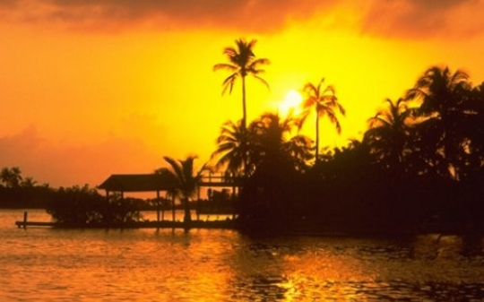
¿Qué tiempo hace?
What’s the weather like?

Slide 3
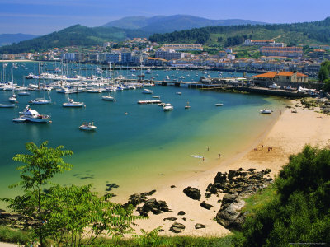
Hace buen tiempo.
It’s good weather.

Slide 4
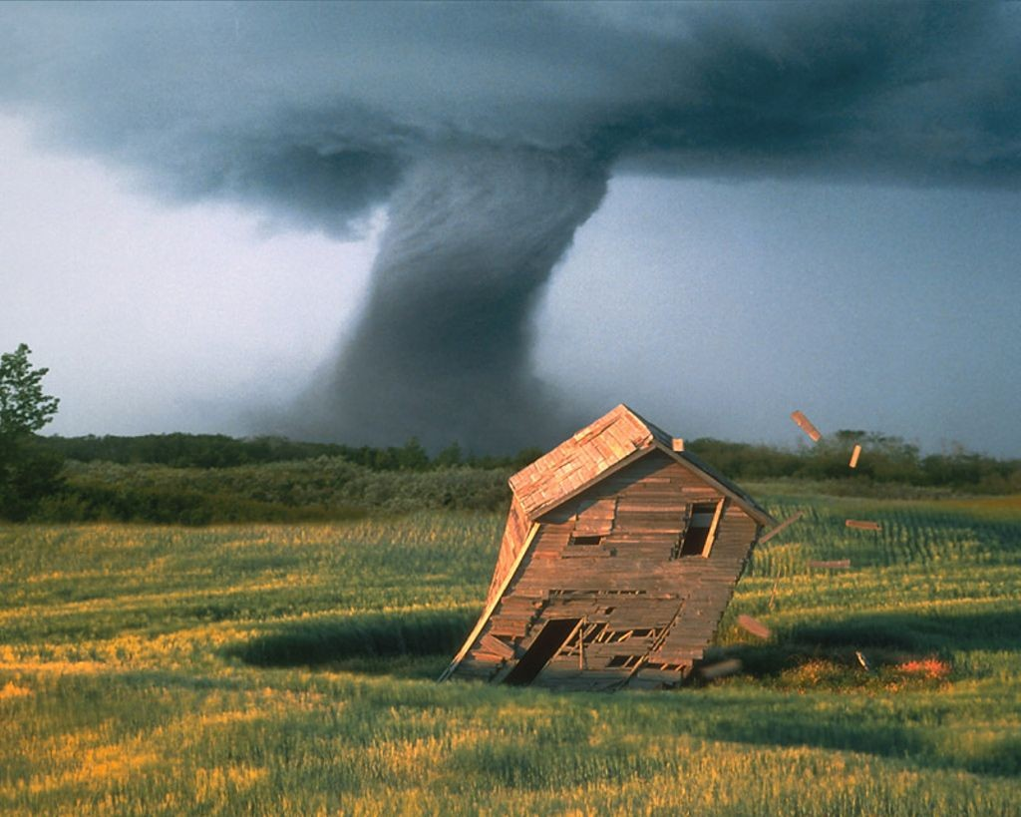
Hace mal tiempo.
It’s bad weather.

Slide 5
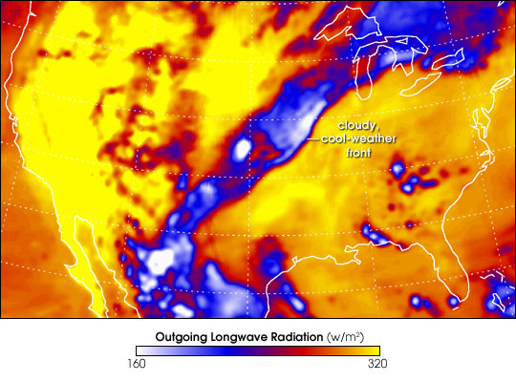
Hace calor.
It’s hot.

Slide 6
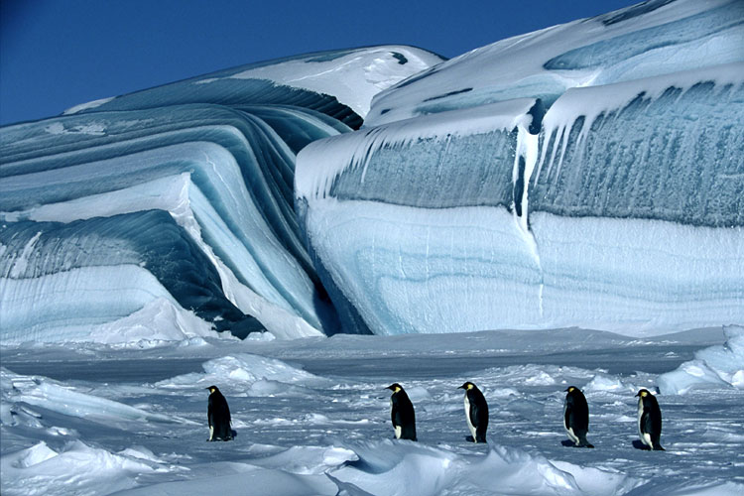
Hace frío.
It’s cold.

Slide 7
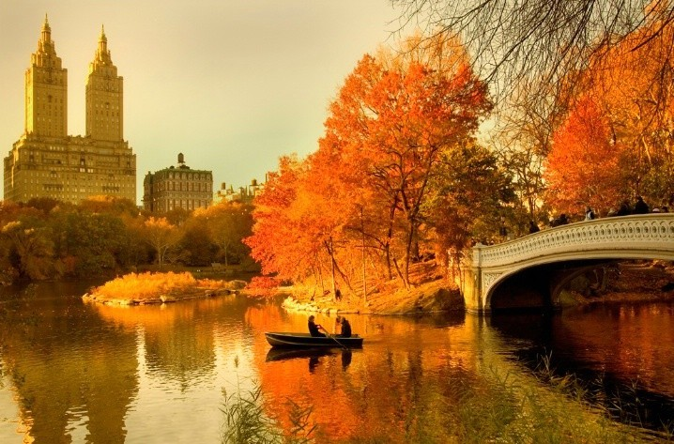
Hace fresco
It’s cool/brisk.

Slide 8
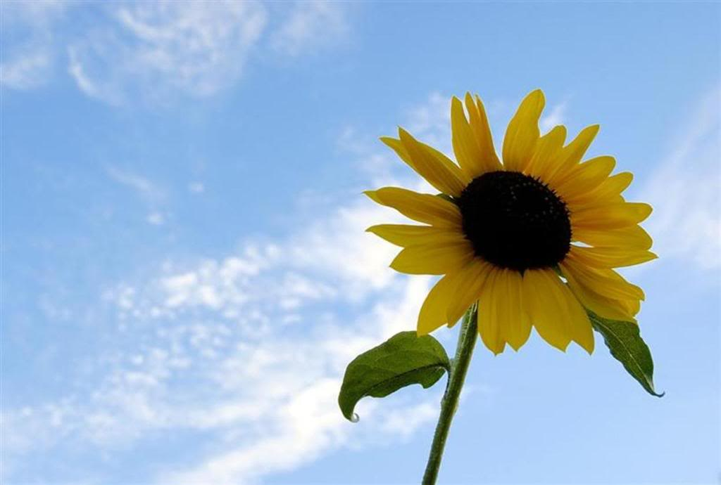
Hace sol.
It’s sunny.

Slide 9
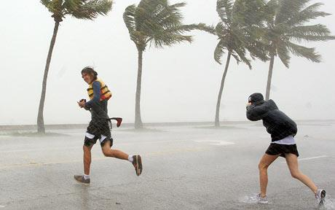
Hace viento.
It’s windy.

Slide 10
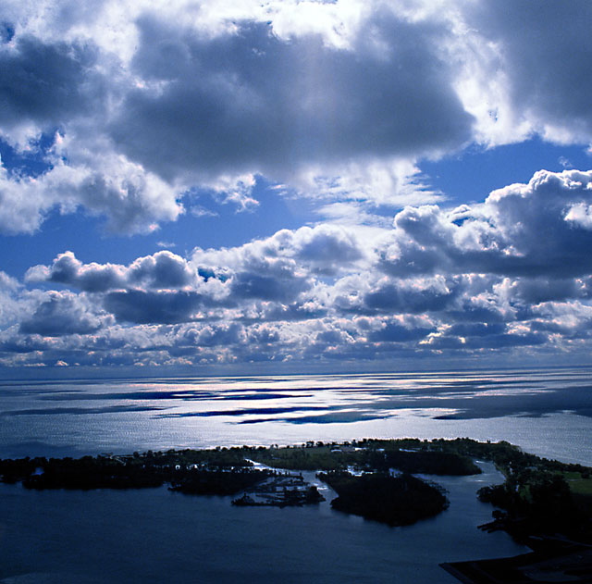
Está nublado.
It’s cloudy.

Slide 11
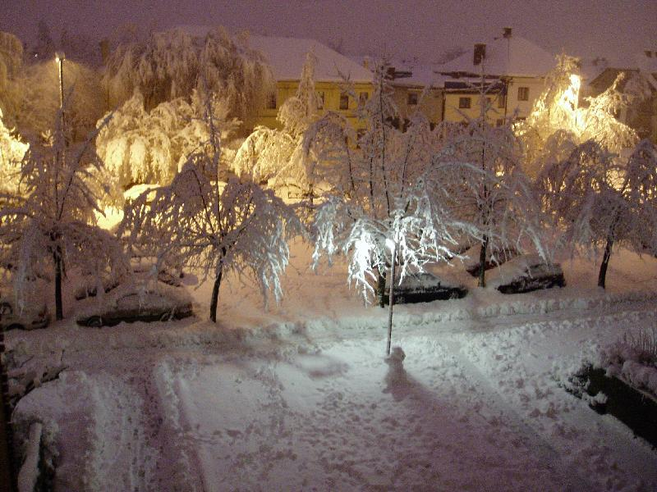
Nieva/Está nevando
It’s snowing.

Slide 12
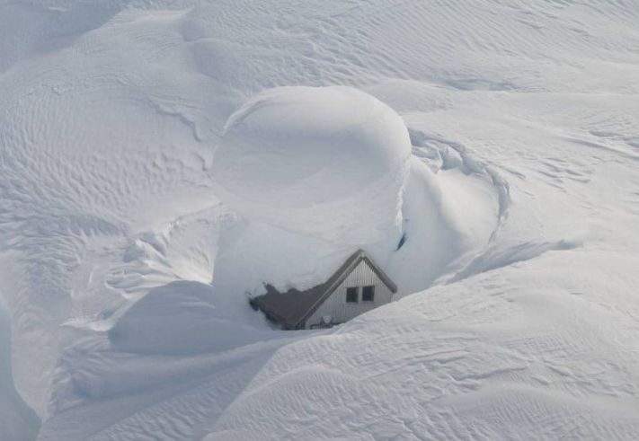
La nieve
(The) Snow

Slide 13
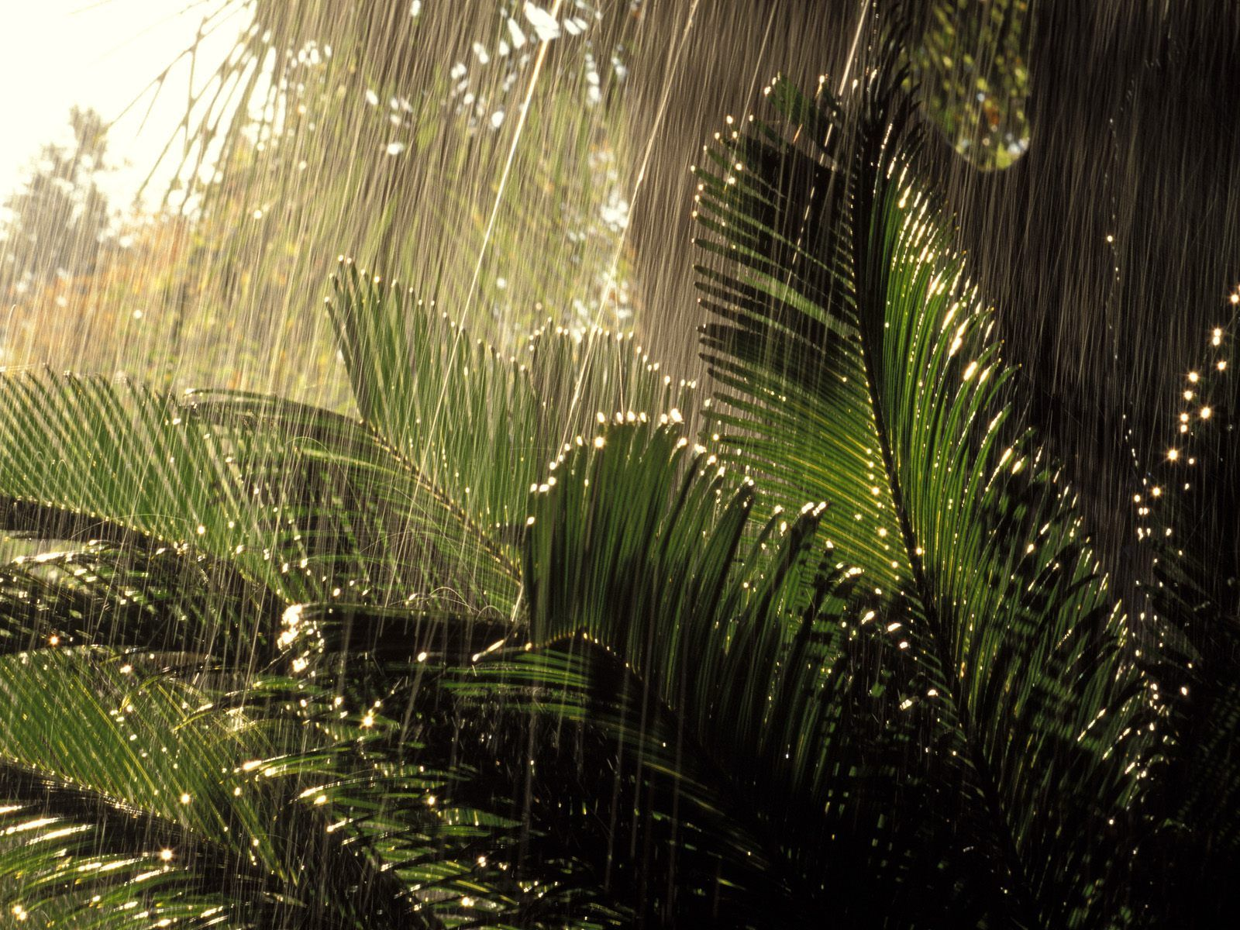
Llueve/Está lloviendo
It’s raining.

Slide 14
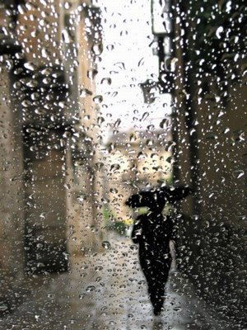
La lluvia
(The) Rain

Slide 15
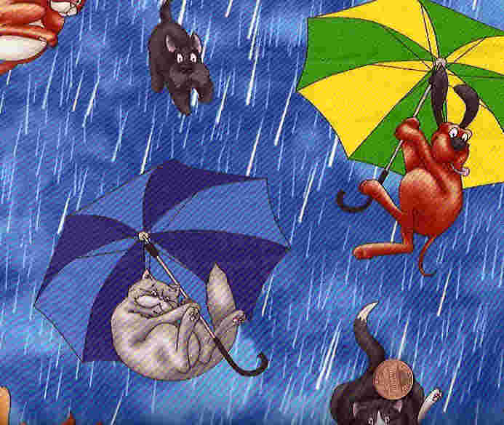
Está lloviendo a cántaros.
It’s raining cats and dogs!

Slide 16
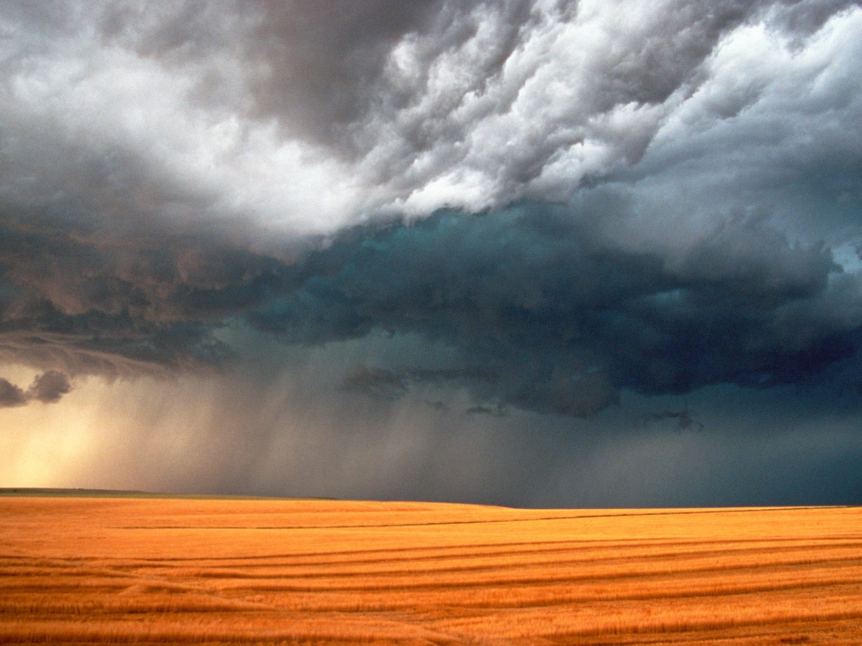
Hay una tormenta.
There is a storm.

Slide 17
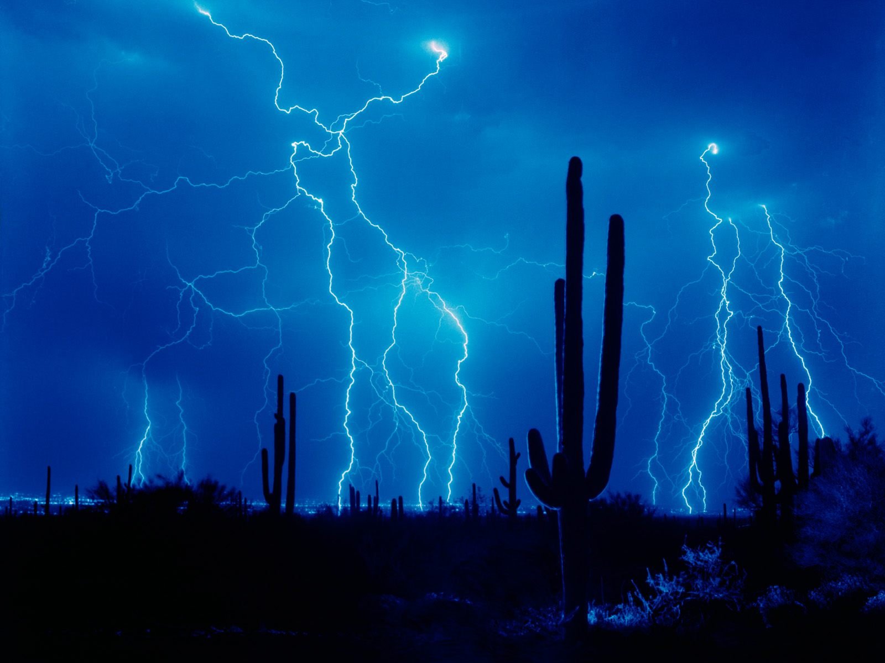
Hay relámpago.
It is lightning.
There is lighting.

Slide 18
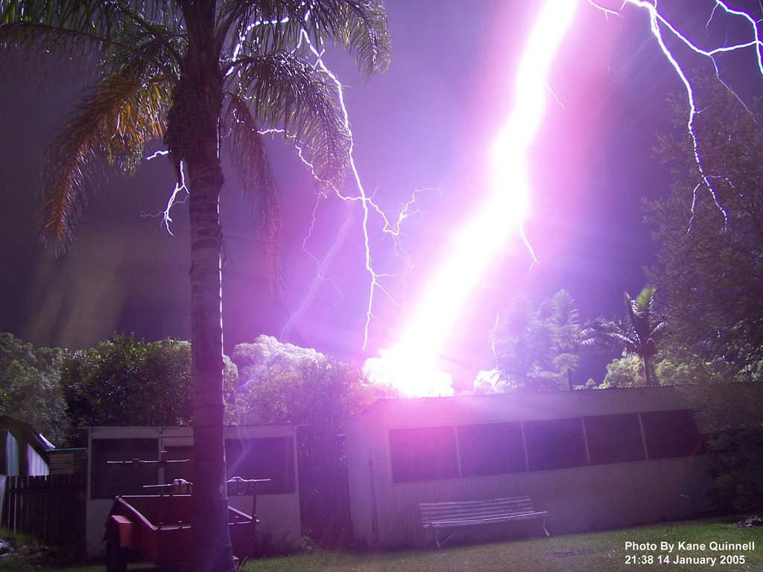
Hay truenos.
It is thundering.
There is thunder.

Slide 19
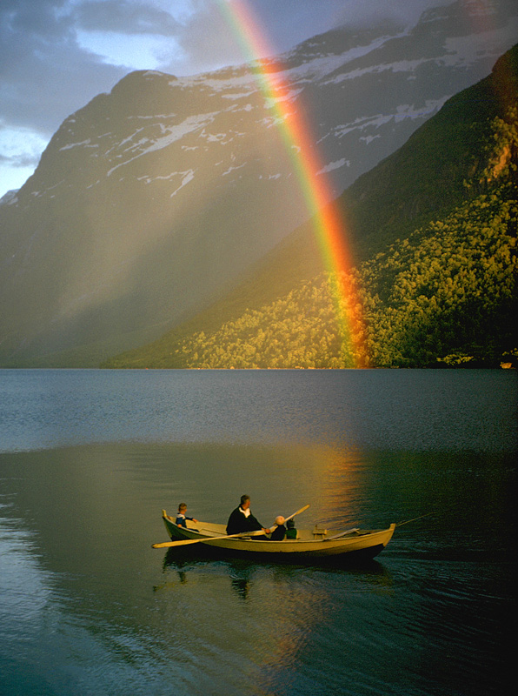
Hay un arco iris.
There is a rainbow.

Slide 20
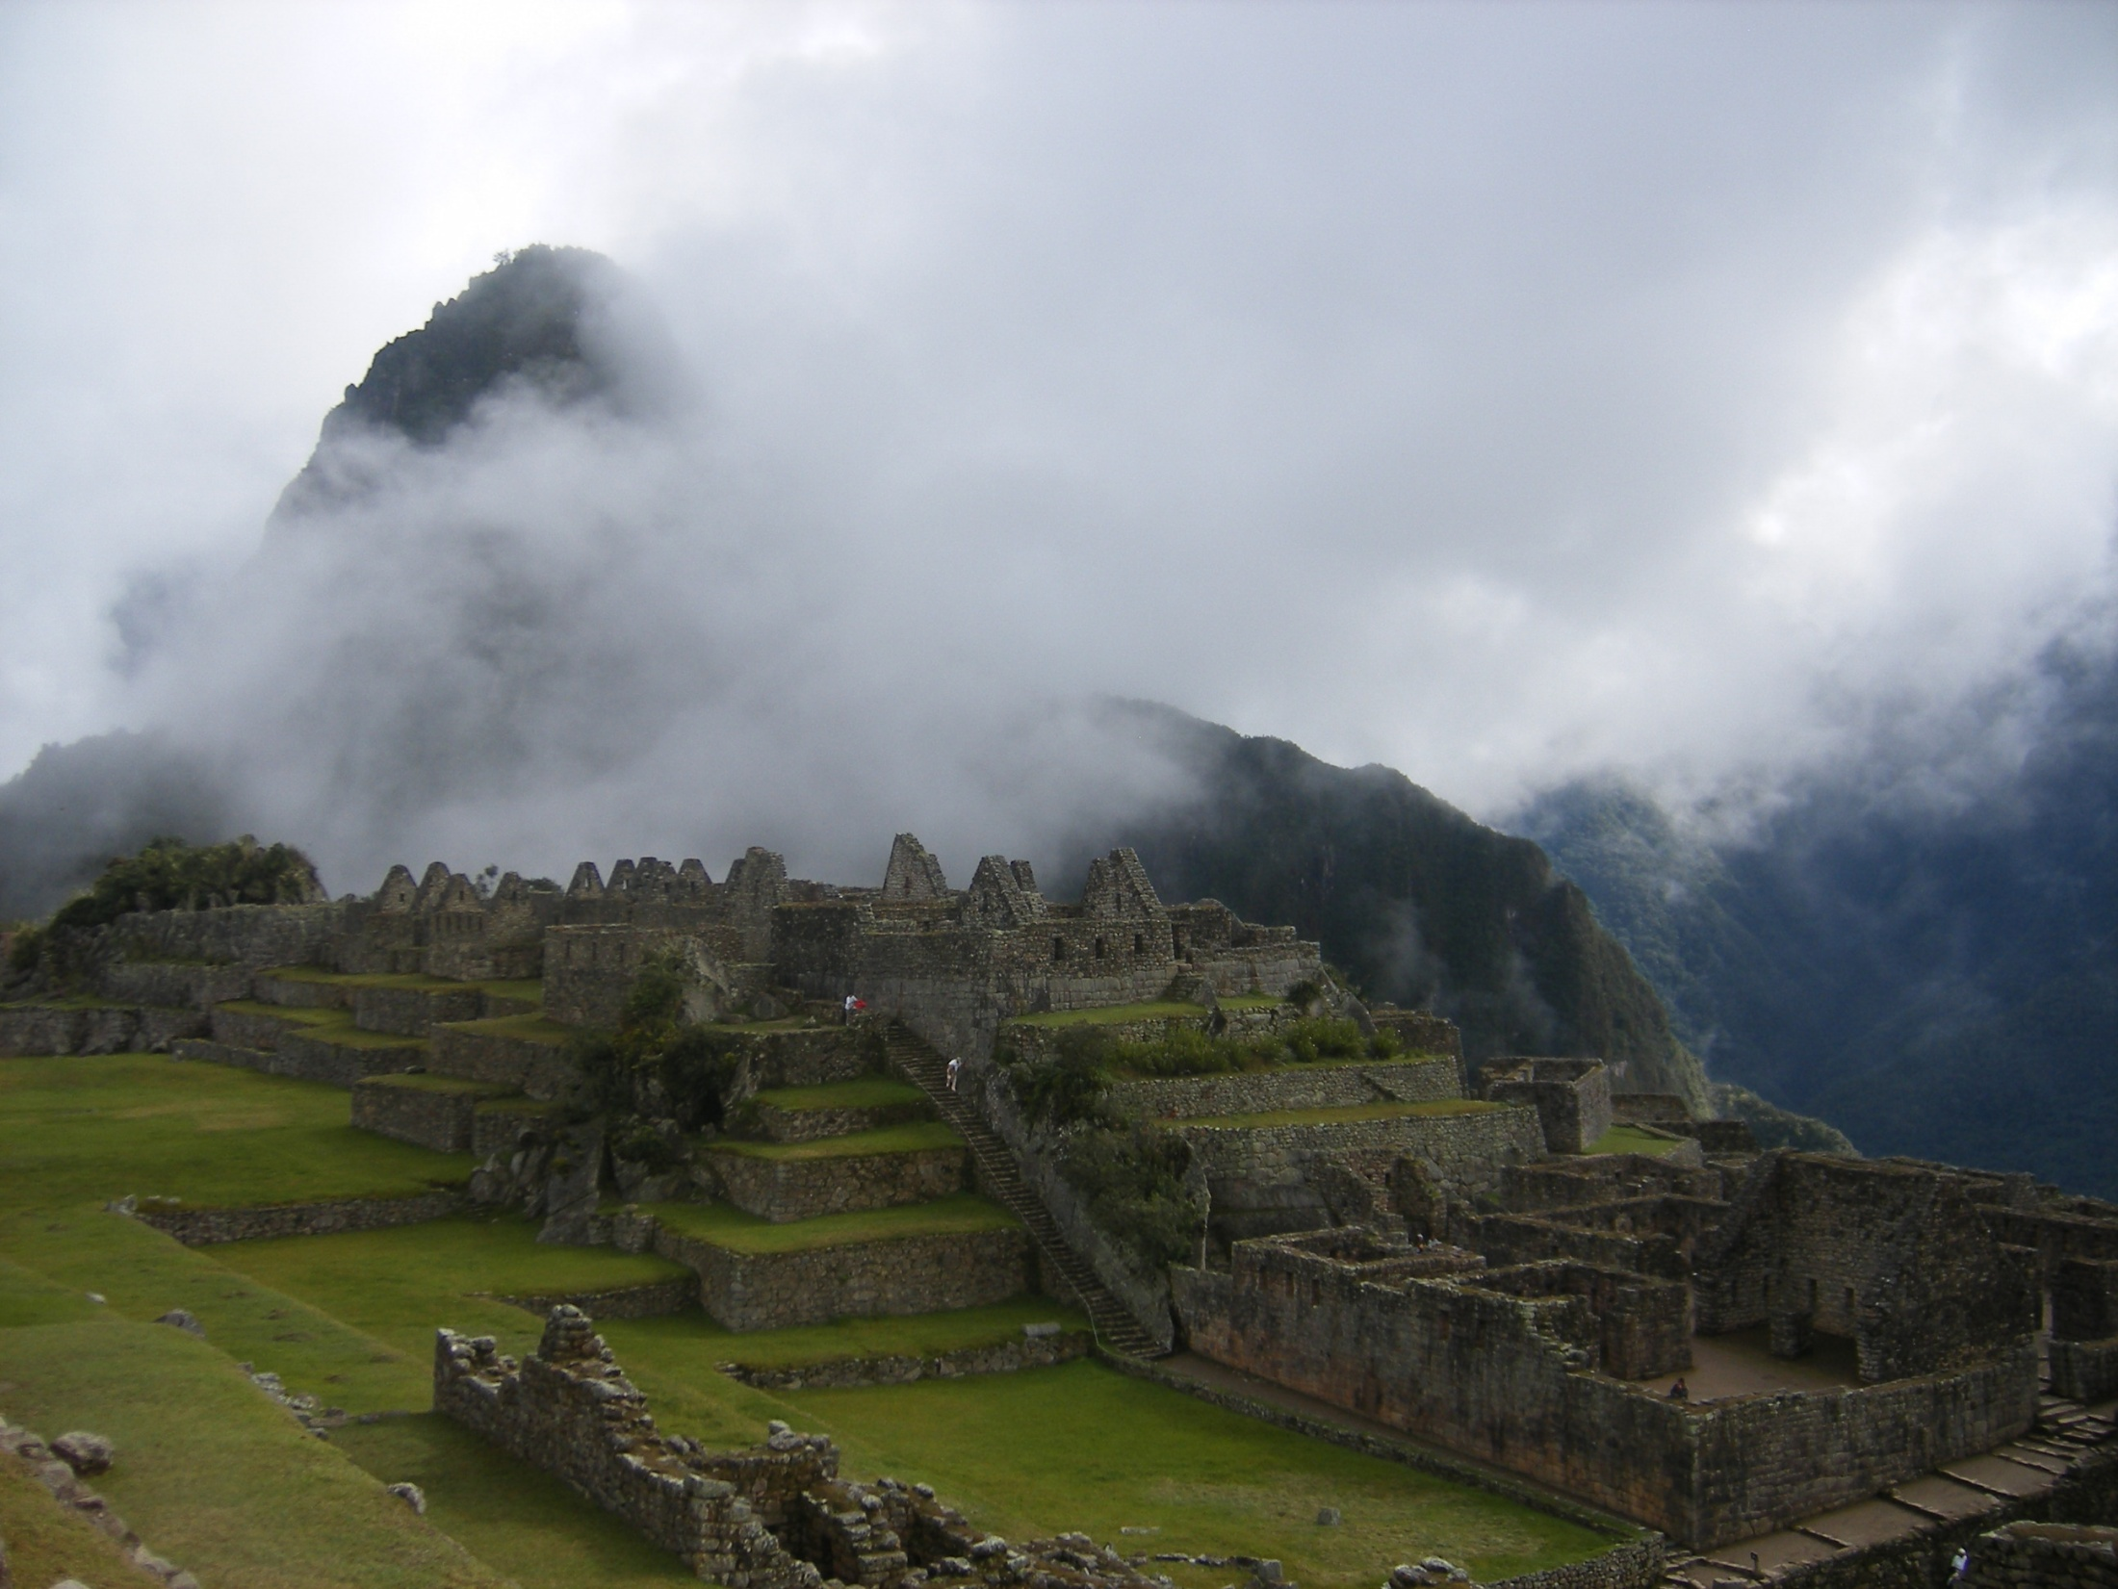
Hay niebla.
It is foggy.
There is fog.

Slide 21
Es un día…
It is a ________ day

Slide 22
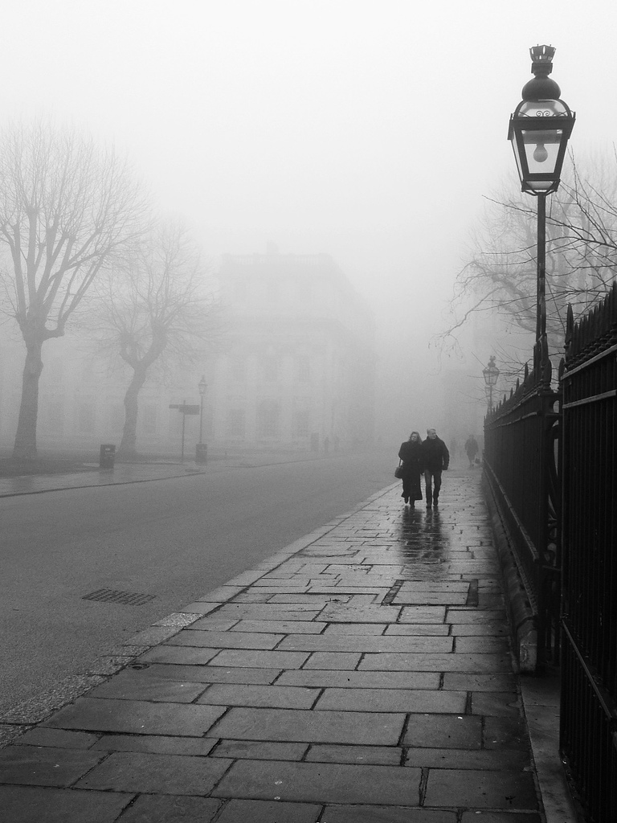
Es un día brumoso
It’s a misty day.

Slide 23
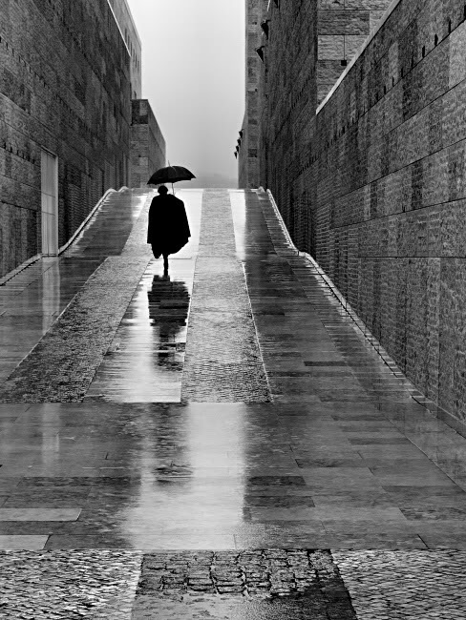
Es un día lluvioso.
It’s a rainy day.

Slide 24
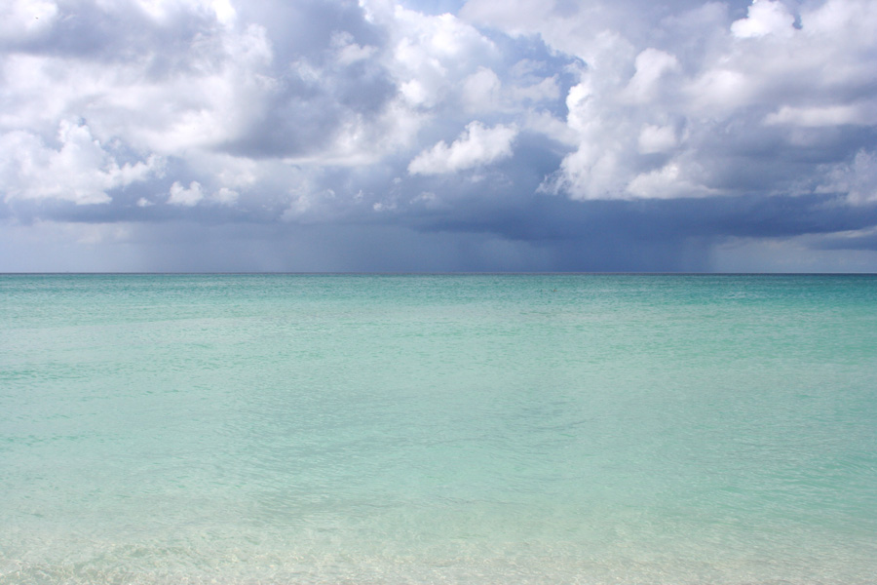
Es un día neblinoso
It’s a cloudy day.

Slide 25
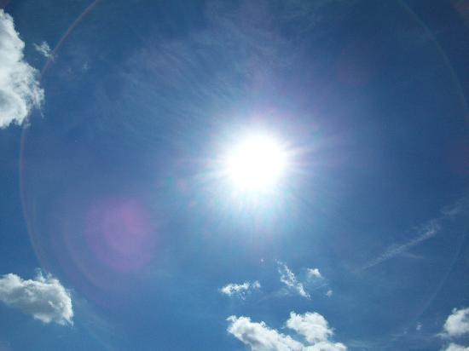
Es un día soleado
It’s a sunny day.

Slide 26
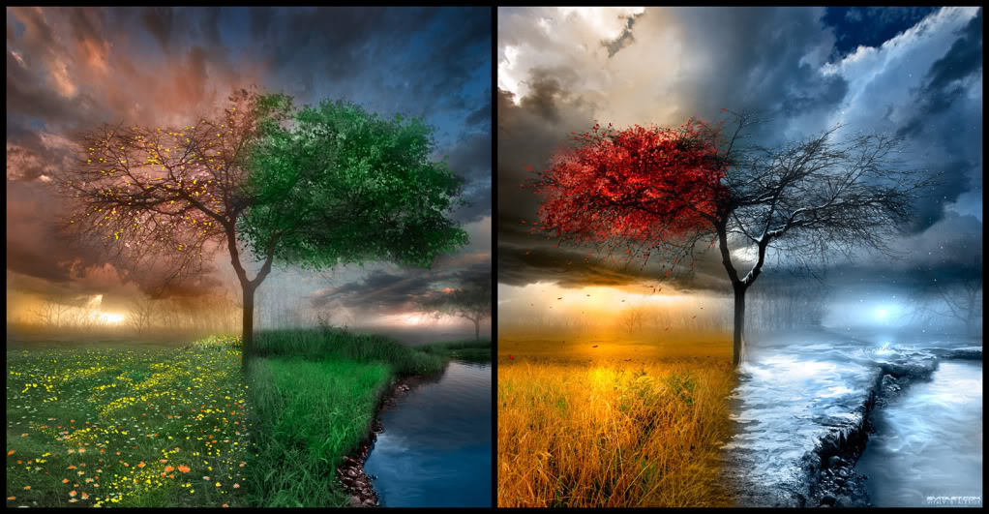
Las estaciones
The seasons

Slide 27
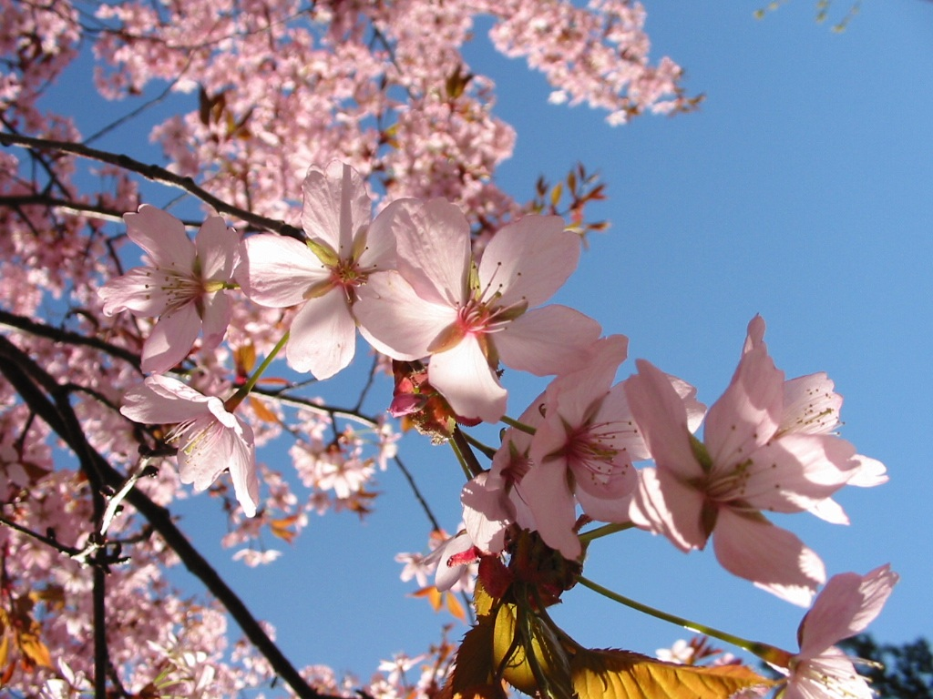
La primavera
Spring

Slide 28
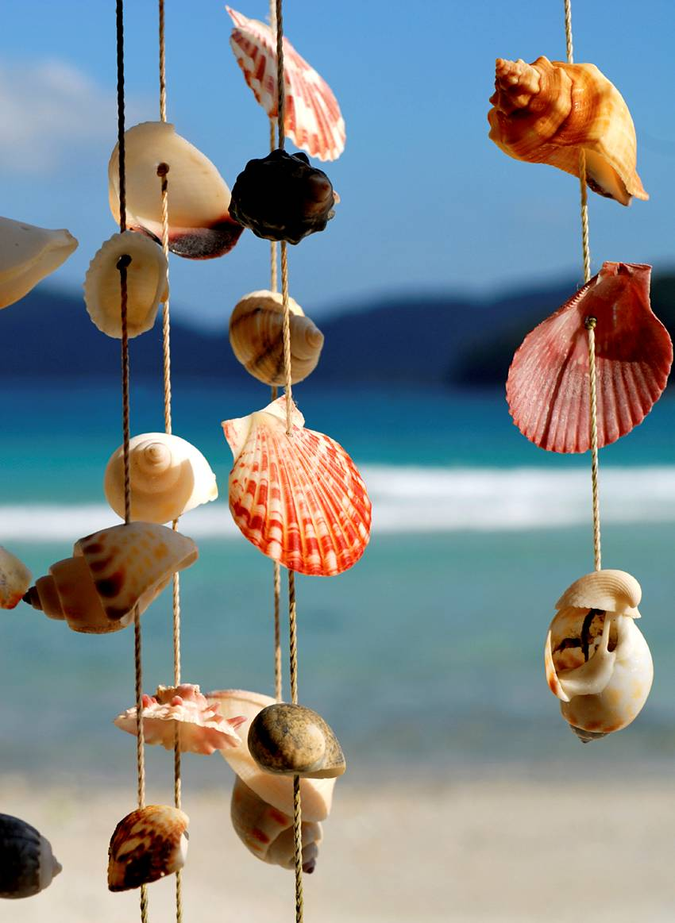
El verano
Summer

Slide 29
El otoño
Fall

Slide 30
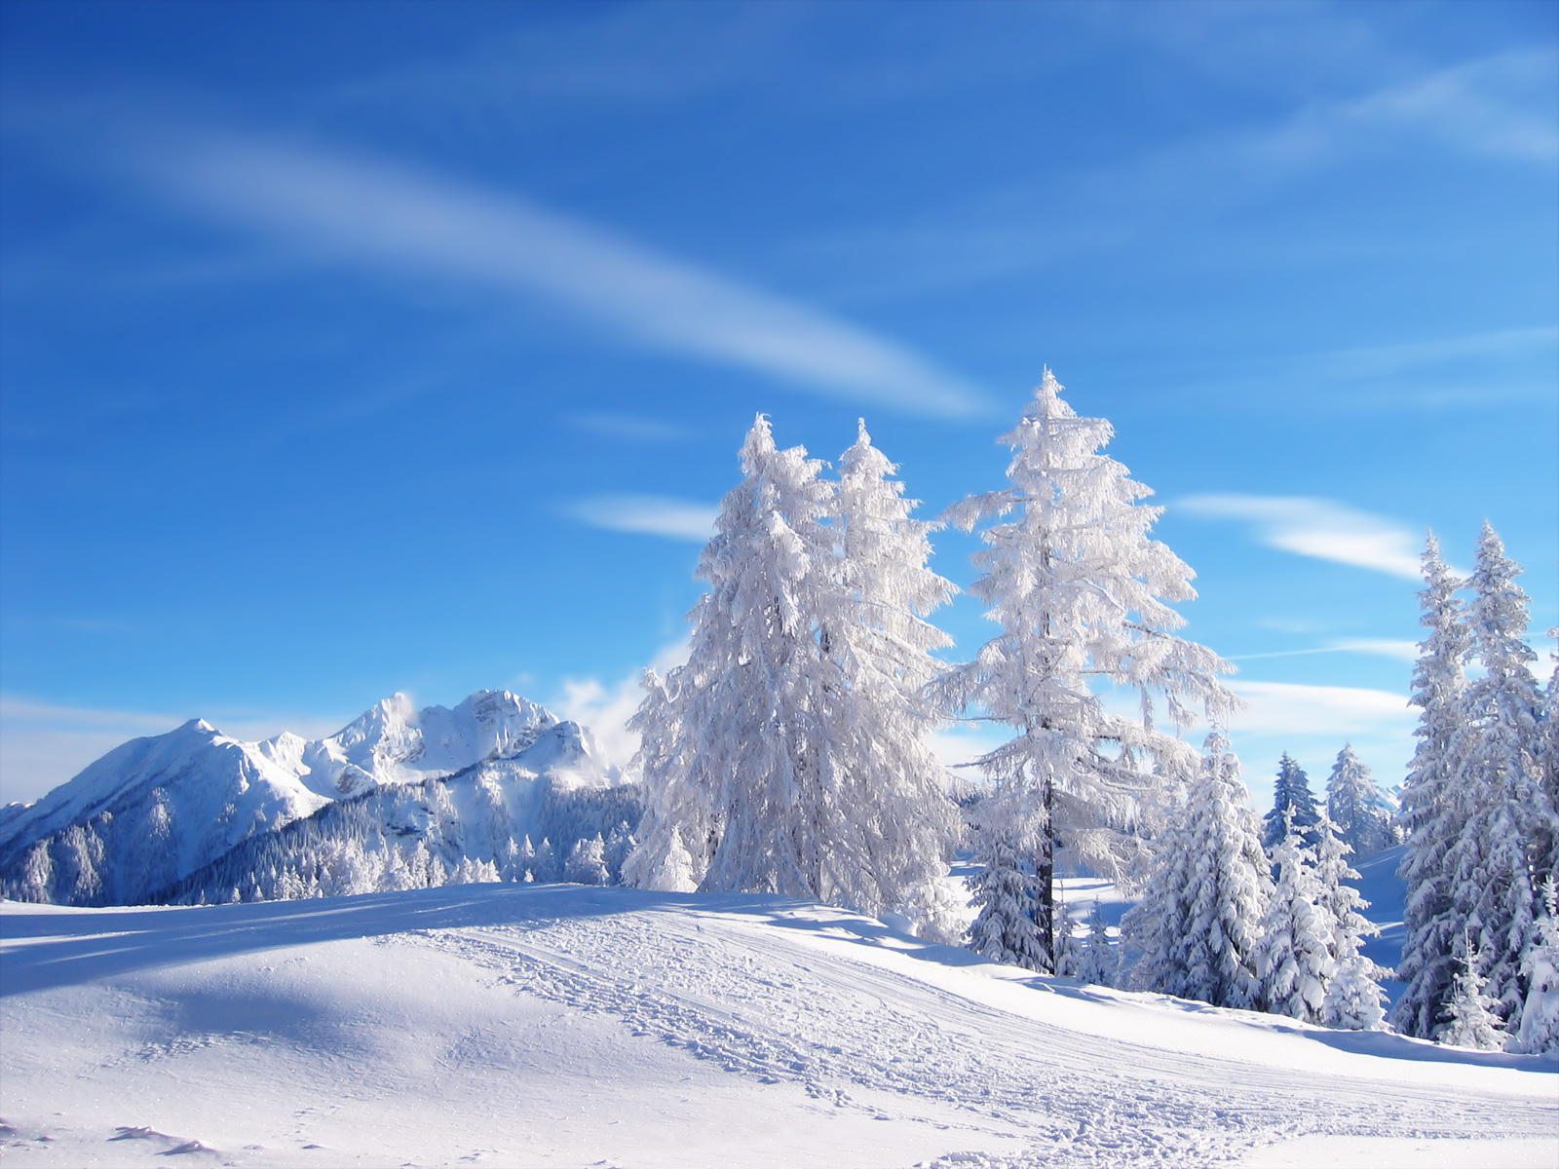
El invierno
Winter

Slide 31
Los meses del año
The months of the year

Slide 32
Enero
January

Slide 33
Febrero
February

Slide 34
Marzo
March

Slide 35
Abril
April

Slide 36
Mayo
May
Pronounced= My- O
NOT may-o!

Slide 37
Junio
June

Slide 38
Julio
July

Slide 39
Agosto
August

Slide 40
Septiembre
September

Slide 41
Octubre
October

Slide 42
Noviembre
November

Slide 43
Diciembre
December

Slide 44
Los días de la semana
They days of the week!

Slide 45
¿Qué día es hoy?
What day is today?

Slide 46
Hoy es (el)…
Today is (the)…

Slide 47
lunes
Monday

Slide 48
martes
Tuesday

Slide 49
miércoles
Wednesday

Slide 50
jueves
Thursday

Slide 51
viernes
Friday

Slide 52
sábado
Saturday

Slide 53
domingo
Sunday

Slide 54
¿Qué día es hoy?
What day is today?

Slide 55
Hoy es el…
Today is the…

